Slide 1
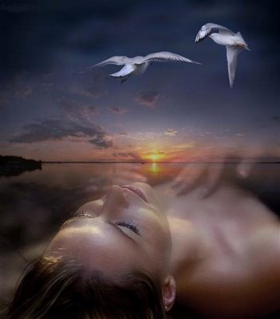
.

Slide 2
Por Jesús Mota
Vivir asi es Morir de AMOR
.

Slide 3

.
Siempre me traiciona la razón
y me domina el corazón,

Slide 4
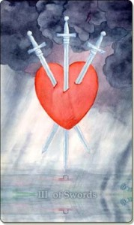
no se luchar contra el amor.

Slide 5

Siempre me voy a enamorar
de quien de mi no se enamora,

Slide 6
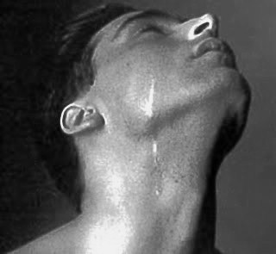
y es por eso que mi alma llora.

Slide 7
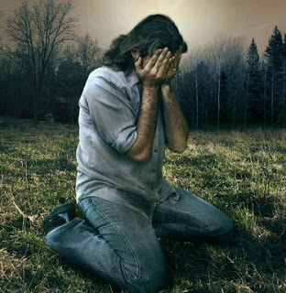
Y ya no puedo mas,
ya no puedo mas,
siempre se repite esta misma historia

Slide 8

ya no puedo mas,
ya no puedo mas,
estoy harto de rodar como una noria.

Slide 9

Vivir así es morir de amor,

Slide 10
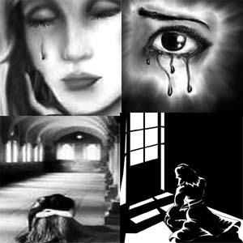
por amor tengo el alma herida,

Slide 11
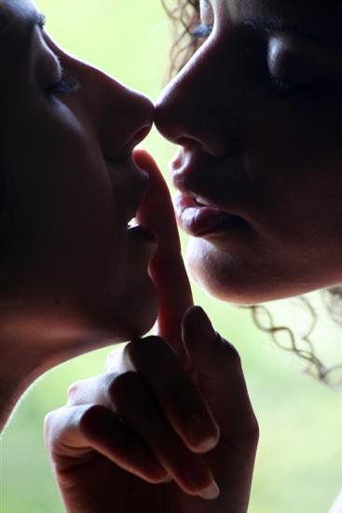
por amor, no quiero mas vida que su vida,
.
melancolía.

Slide 12
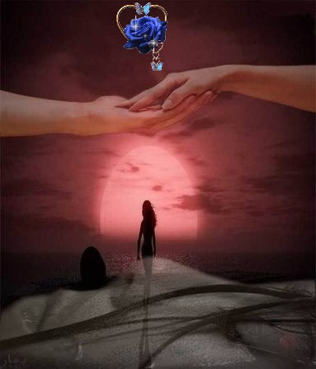
Vivir así es morir de amor,

Slide 13

soy mendigo de sus besos,

Slide 14
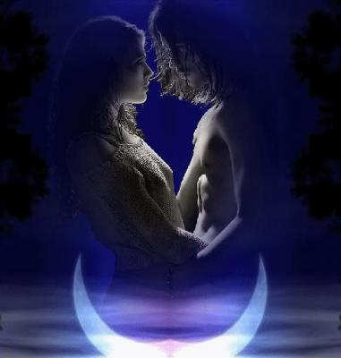
soy su amigo
quiero ser algo mas que eso,
melancolía.

Slide 15

Siempre se apodera de mi ser
mi serenidad se vuelve locura,

Slide 16

y me llena de amargura.

Slide 17

Siempre me voy a enamorar
de quien de mi no se enamora,

Slide 18
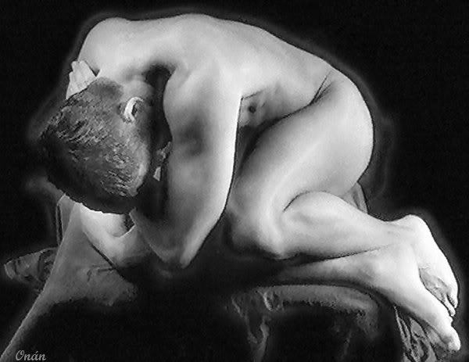
y es por eso que mi alma llora.

Slide 19

ya no puedo mas,
ya no puedo mas,
siempre se repite la misma historia

Slide 20
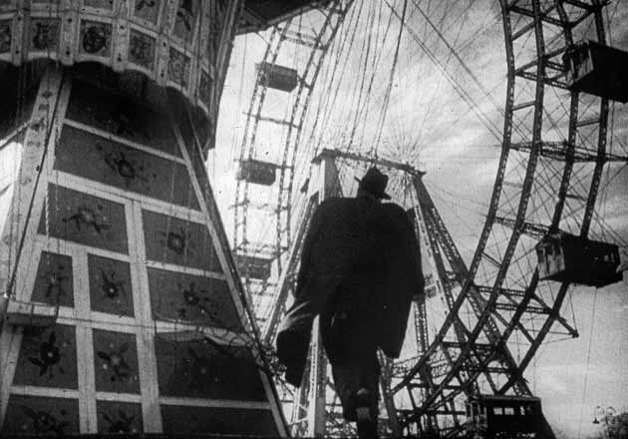
ya no puedo mas,
ya no puedo mas,
estoy harto de rodar como una noria.

Slide 21
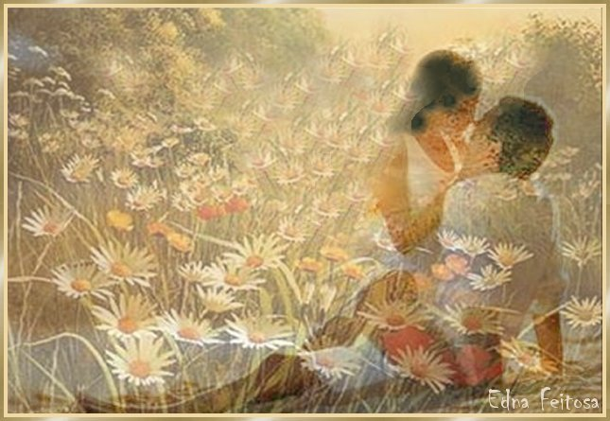
Vivir así es morir de amor,

Slide 22

por amor tengo el alma herida,

Slide 23

por amor, no quiero mas vida que su vida,
melancolía.

Slide 24


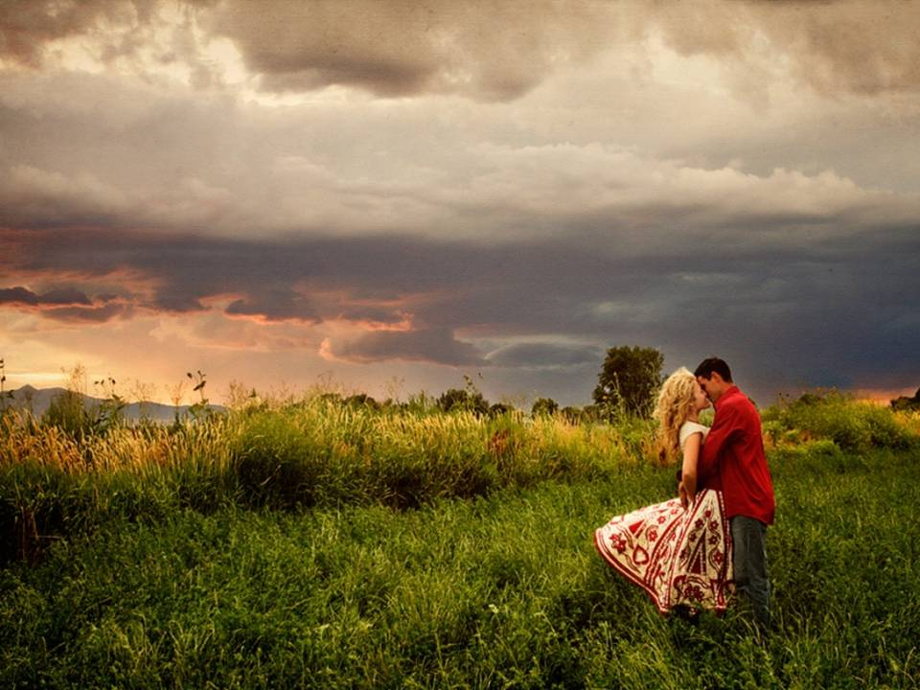
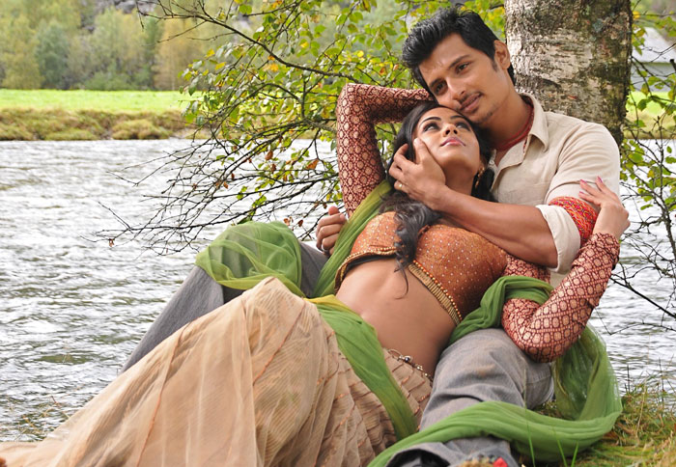
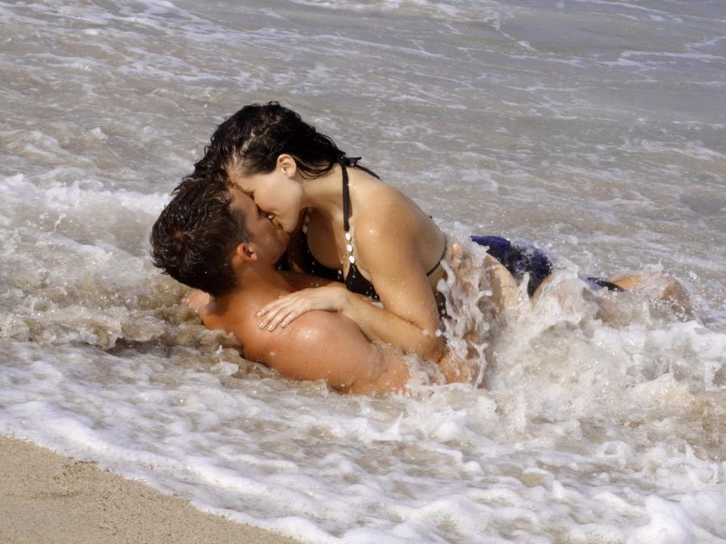




fin

Slide 25



Accede a la sección que desees desde aquí:
Propia Creación
De la Red
Dedicatorias | Fechas Especiales | Graciosos
Historia y Arte | Lugares | Musicales
Naturaleza y Ciencias | Política | Reflexión
Religiosos | Románticos | Salud
Dedicatorias | Fechas Especiales | Graciosos
Historia y Arte | Lugares | Musicales
Naturaleza y Ciencias | Política | Reflexión
Religiosos | Románticos | Salud
Si deseas recibir pps periódicamente en tu correo electrónico subscríbete aquí:

